Slide 1
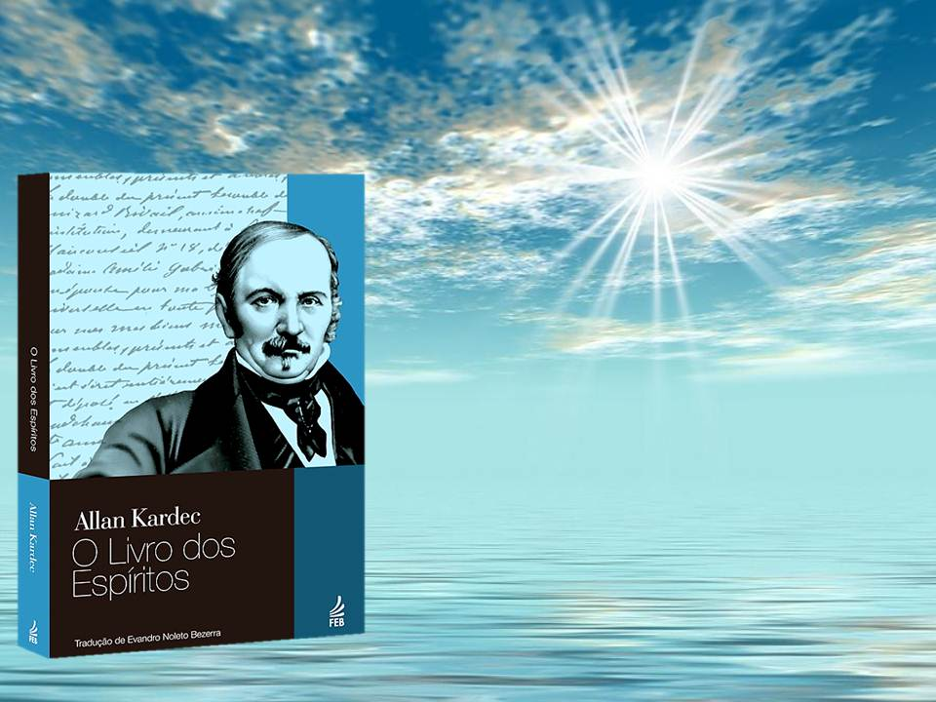
O LIVRO DOS ESPÍRITOS
3ª PARTE
DAS LEIS MORAIS

Slide 2
CAPÍTULO VII
DA LEI DE SOCIEDADE
VIDA DE INSULAMENTO
VOTO DE SILÊNCIO
NECESSIDADE DA
VIDA SOCIAL
LAÇOS DE FAMÍLIA

Slide 3

NECESSIDADE DA VIDA SOCIAL
DEUS LHE DEU A PALAVRA E TODAS
AS FACULDADES NECESSÁRIAS
À VIDA DE RELAÇÃO.
DEUS FEZ O HOMEM PARA
VIVER EM SOCIEDADE.

Slide 4
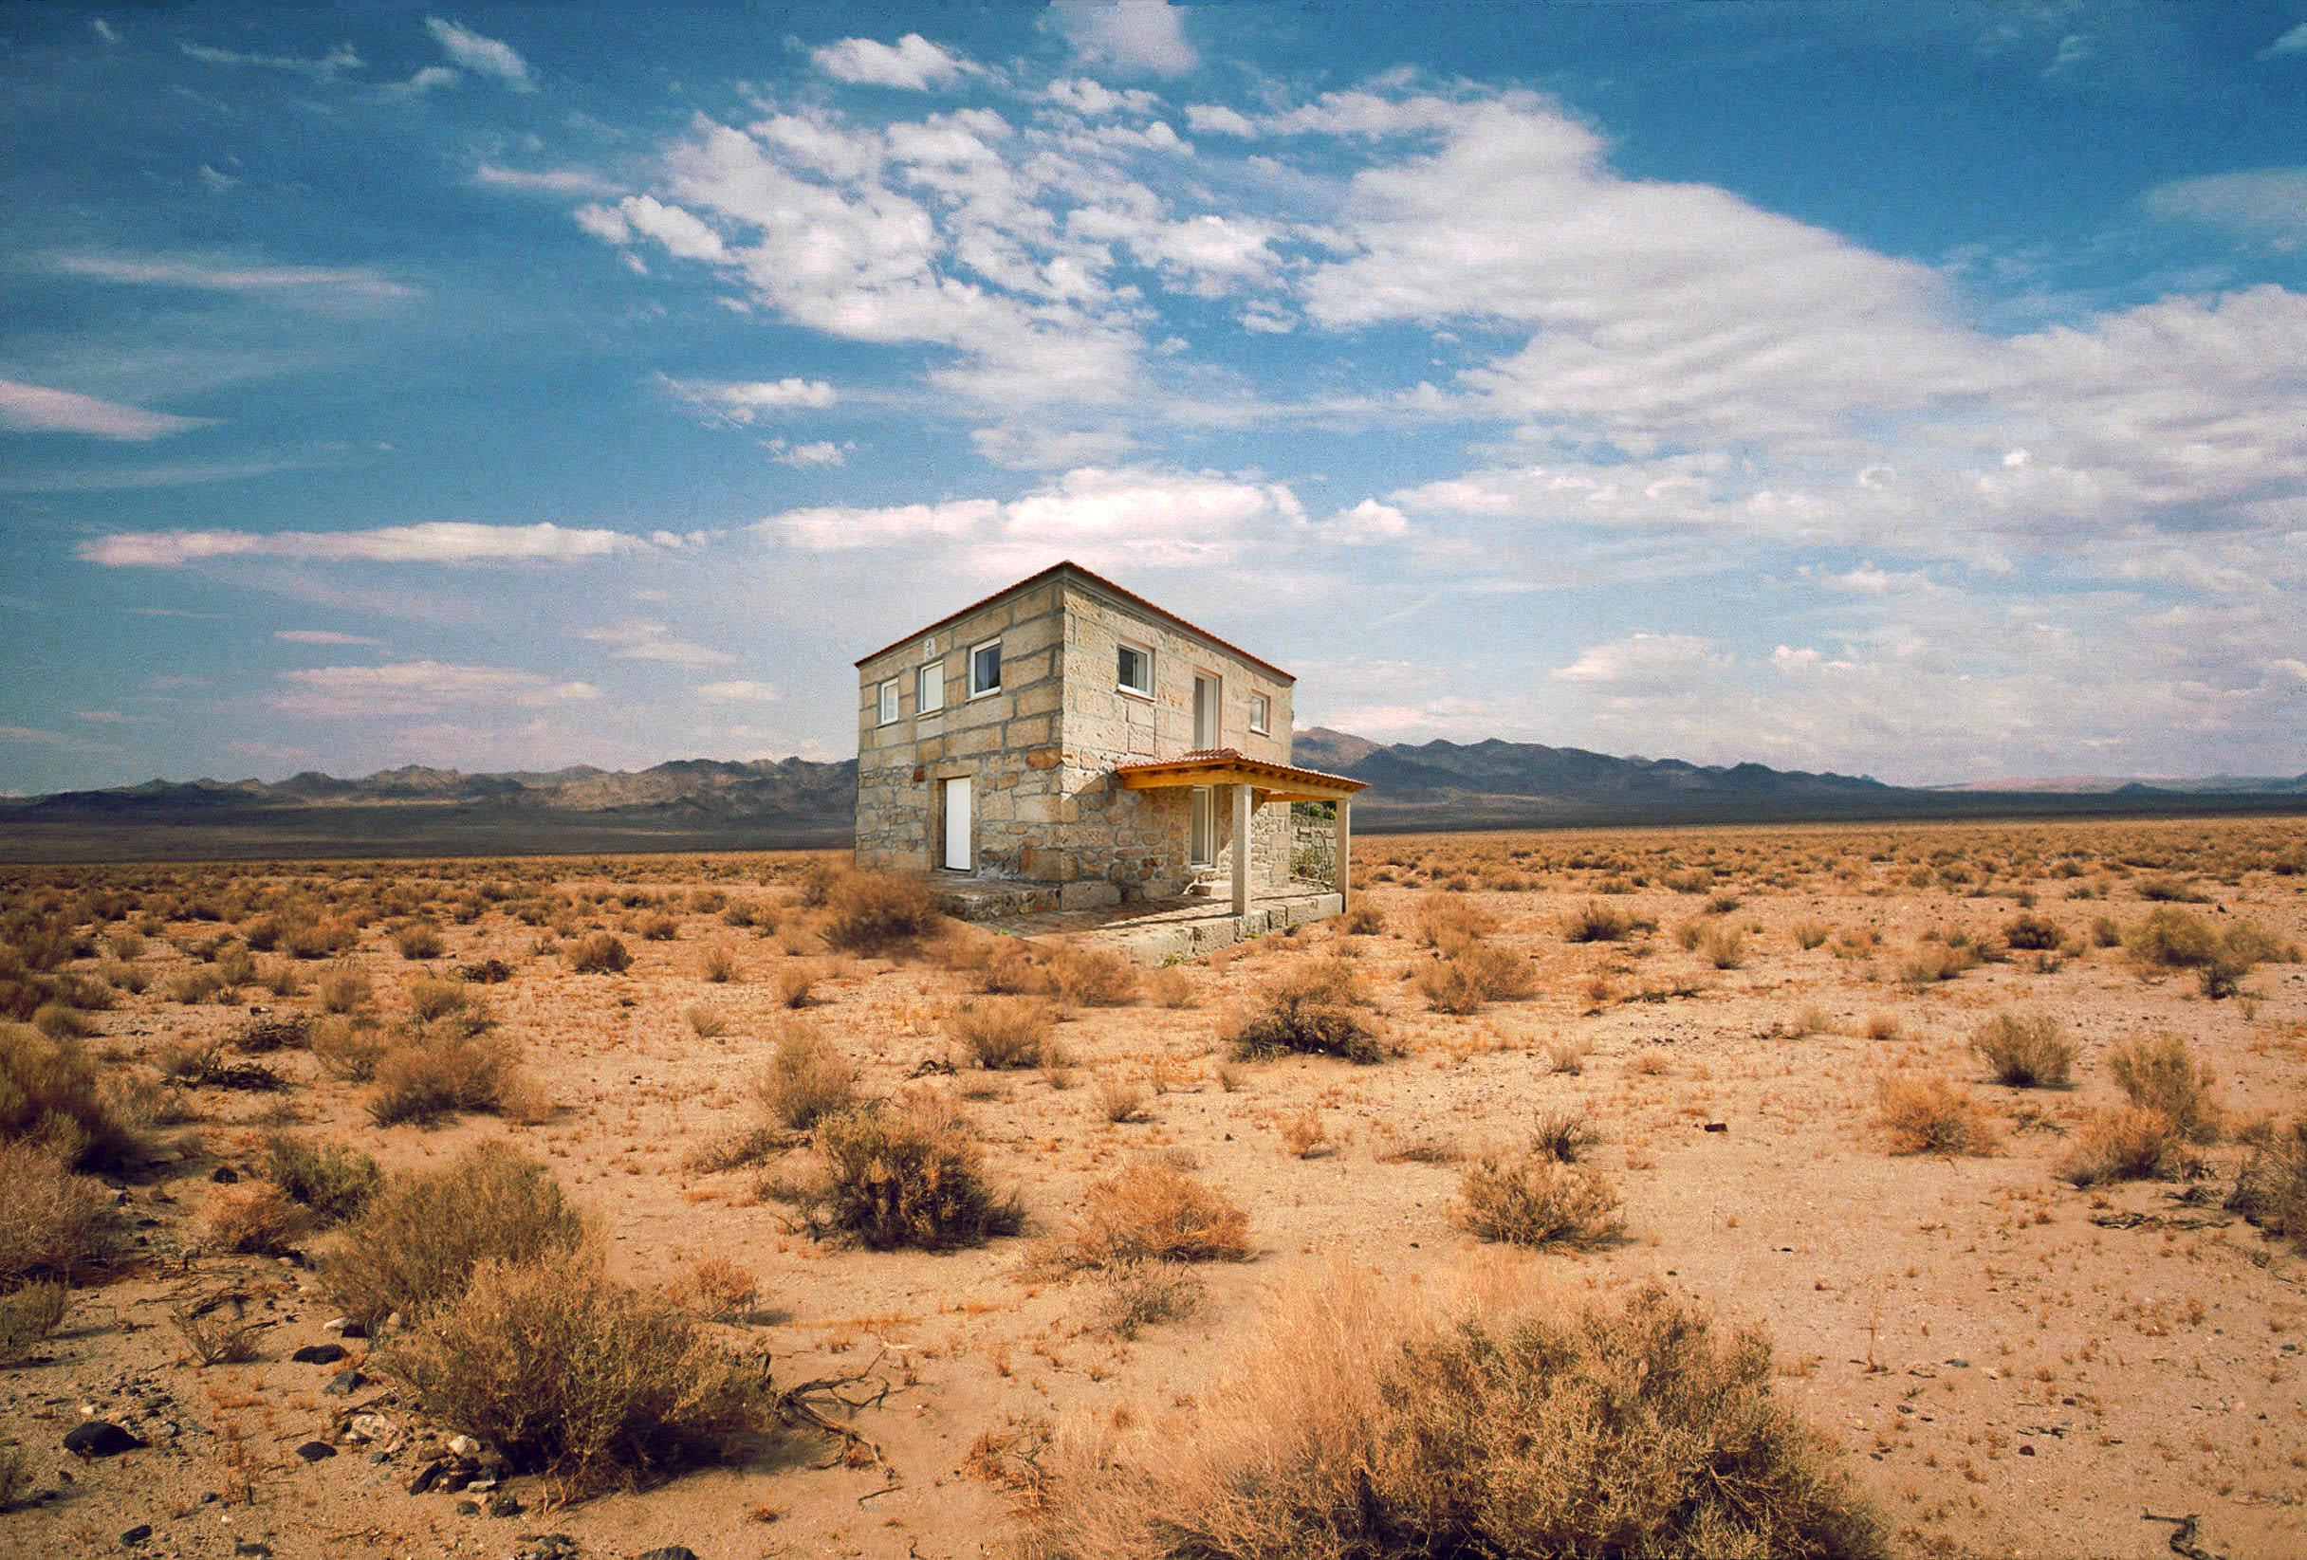
INSULAMENTO ABSOLUTO
TODOS DEVEM CONCORRER PARA
O PROGRESSO, AUXILIANDO-SE MUTUAMENTE.
É CONTRÁRIO À LEI DA NATUREZA.
NO INSULAMENTO, O HOMEM SE EMBRUTECE E ENFRAQUECE.

Slide 5
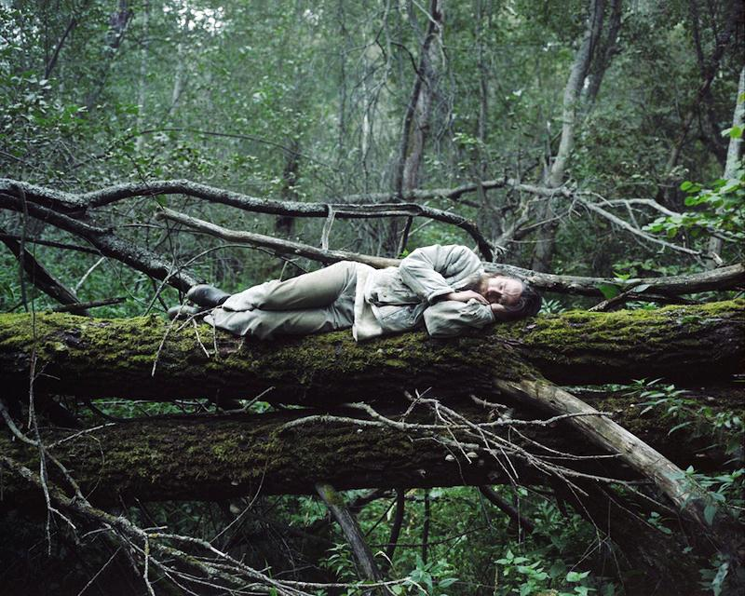
QUE PENSAR DAQUELE QUE FOGE
DO CONTATO DO MUNDO?
NÃO PODE AGRADAR A DEUS UMA
VIDA PELA QUAL SE CONDENA
A NÃO SER ÚTIL A NINGUÉM.
ISOLANDO-SE PARA EVITAR O MAL,
CAI NOUTRO, POIS ESQUECE A
LEI DE AMOR E CARIDADE.
SATISFAÇÃO EGOÍSTA.

Slide 6
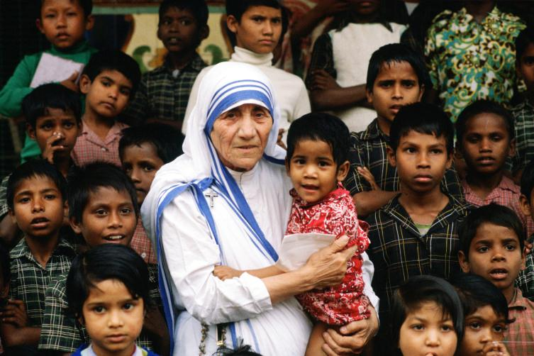
E OS QUE FOGEM DO MUNDO PARA TRABALHAR PELO BEM DE TODOS?
COLOCAM-SE ACIMA DOS
PRAZERES MATERIAIS.
ELEVAM-SE.
MÉRITOS:
FAZEM O BEM.
OBEDECEM À LEI DO TRABALHO

Slide 7
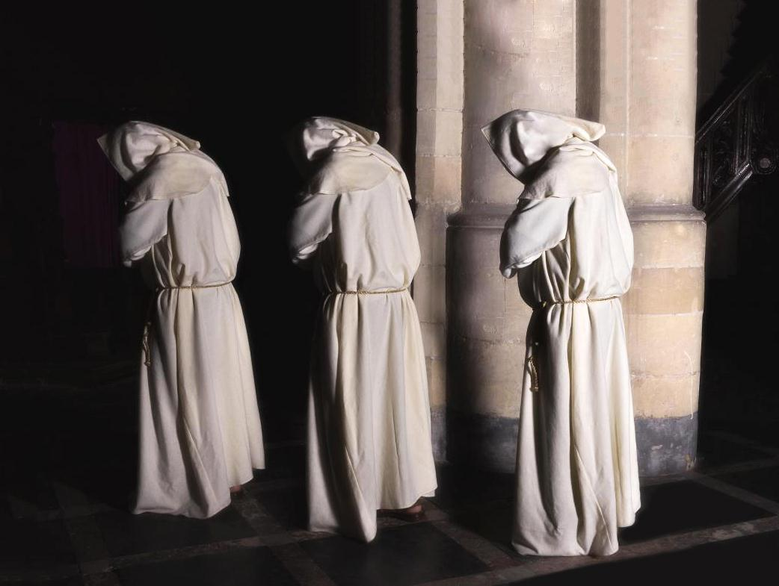
VOTO DO SILÊNCIO
PRIVA O HOMEM DAS RELAÇÕES
SOCIAIS, DE FAZER O BEM E DE
CUMPRIR A LEI DO PROGRESSO.
O VOTO DO SILÊNCIO ABSOLUTO
COMO ATO DE VIRTUDE, DEMONSTRA
A INCOMPREENSÃO DAS LEIS DIVINAS.
O SILÊNCIO TORNA-SE ÚTIL QUANDO FACILITA O RECOLHIMENTO E O
CONTATO COM OS BONS ESPÍRITOS.
DEUS CONDENA O ABUSO E NÃO O
USO DAS FACULDADES QUE CONCEDEU.

Slide 8

LAÇOS DE FAMÍLIA
ENSINAM OS HOMENS A AMAR-SE
COMO IRMÃOS.
TORNAM MAIS FORTES OS
LAÇOS SOCIAIS.
CONSTITUEM UMA LEI DA NATUREZA.

Slide 9

RELAXAMENTO DOS LAÇOS DE FAMÍLIA
INTENSIFICAÇÃO DO EGOÍSMO
NA SOCIEDADE.
CONSEQUÊNCIA:

